Slide 1
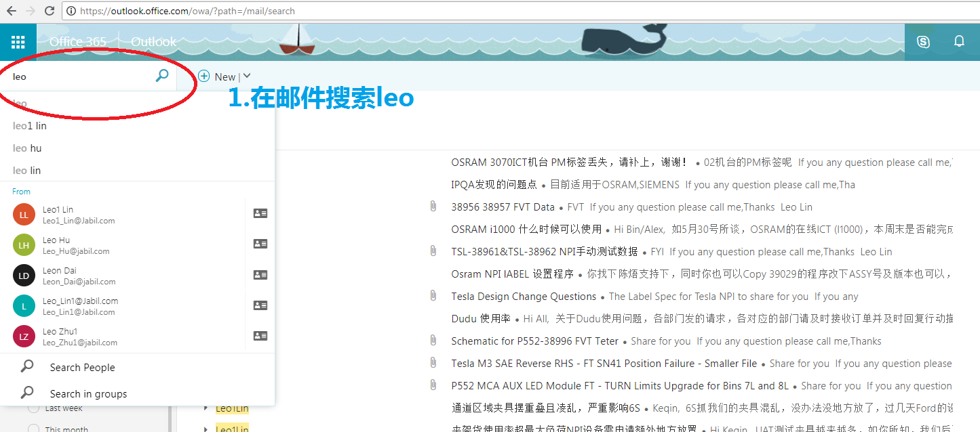
第一步：搜索Leo邮件

Slide 2
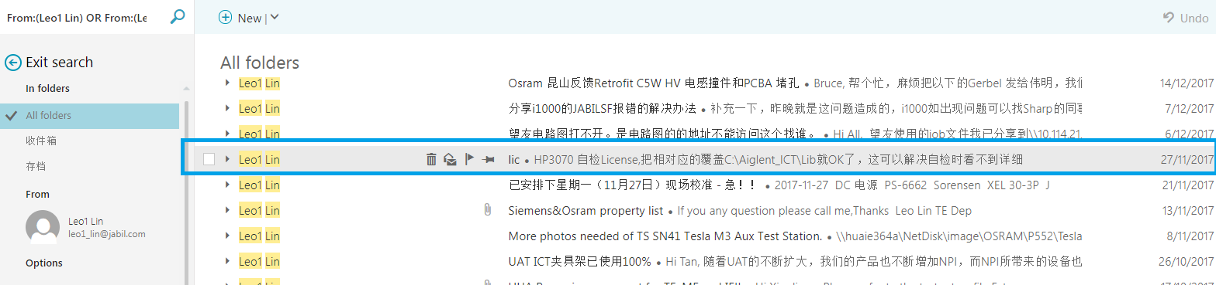
第二步：找到LEO 2017.11月的邮件

Slide 3
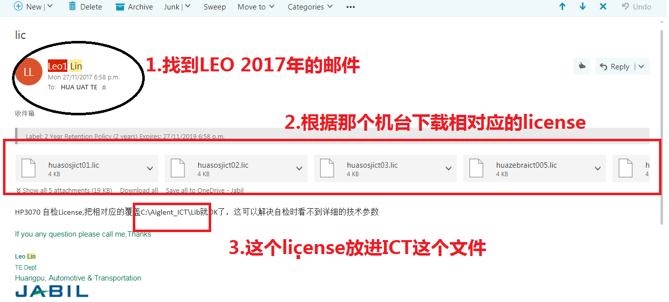
第三步：根据邮件提示下载覆盖

